Slide 1
大阪府都市基盤施設維持管理技術審議会
第１回 設備部会
資料４－１
《効果検証の結果と取組方針》
（下水設備）
大阪府都市基盤施設維持管理技術審議会 設備部会

Slide 2
４．現計画の検証、課題抽出及び取組方針
資料４－１
４－１ 効果検証シート 《下水設備》
◆大阪府都市基盤施設長寿命化計画 行動計画の効果の検証
Ⅰ．効率的・効果的な維持管理の推進
NO. | 項目 | 評価（〇or△or×）
 |  | A.実施状況 | B.実施評価 | C.将来（10年後）の運用
① | 維持管理業務フロー | 〇 | 〇 | 〇
② | 点検業務の充実 | 〇 | 〇 | 〇
③ | 点検、診断・評価対策実施の標準的なフロー | 〇 | 〇 | 〇
④ | 定期点検を含む点検業務のフロー | 〇 | 〇 | 〇
⑤ | 点検業務の実施主体 | 〇 | 〇 | 〇
⑥ | 健全度評価基準および健全度判定要領 | 〇 | △ | △
⑦ | 標準的な維持管理手法の選定フロー | 〇 | 〇 | 〇
⑧ | 維持管理手法 | 〇 | 〇 | 〇
⑨ | 維持管理水準の設定 | 〇 | 〇 | 〇
⑩ | 改築において考慮すべき視点と改築判定フロー | 〇 | △ | △
⑪ | 種々の観点からの機械電気設備の寿命 | △ | △ | △
⑫ | 重点化指標・優先順位の考え方 | 〇 | 〇 | 〇
⑬ | 日常的な維持管理の着実な実践 | 〇 | 〇 | 〇
⑭ | データ蓄積・活用・管理 | △ | △ | △
⑮ | 維持管理を見通した新設工事上の工夫 | 〇 | 〇 | 〇
⑯ | 新たな技術、材料、工法の活用と促進策 | 〇 | 〇 | 〇
Ⅱ．持続可能な維持管理の仕組みづくり
NO. | 項目 | 評価（〇or△or×）
 |  | A.実施状況 | B.実施評価 | C.将来（10年後）の運用
⑰ | 人材の育成と確保、技術力の向上と継承 | 〇 | 〇 | △
⑱ | 入札契約制度の改善 | 〇 | 〇 | 〇

Slide 3
資料４－１
４．現計画の検証、課題抽出及び取組方針
Ⅰ．効率的・効果的な維持管理の推進
４－２ ①維持管理業務フロー《下水設備》
【現計画の記載内容】
維持管理業務の標準的な実施フローは以下に示すものを基本とする。
【検証】
Ａ：実施状況 〇
Ｂ：実施評価 〇
Ｃ：将来（10年後の運用） 〇
【課題】
・無し
【取組方針】
・無し

Slide 4
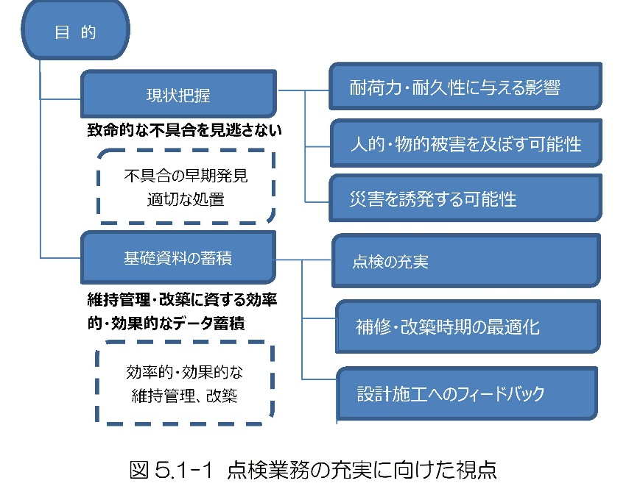
資料４－１
４.現計画の検証、課題抽出及び取組方針
Ⅰ．効率的・効果的な維持管理の推進
４－２ ②点検業務の充実《下水設備》
【現計画の記載内容】
点検業務（点検、診断・評価）は、「機械電気設備の現状を把握し、不具合の早期発見、適切な処置により、利用者及び第三者への安全を確保すること」や「点検データ（基礎資料）を蓄積し、計画的な点検の充実や予防保全対策の拡充、計画的な維持管理や更新の最適化など効率的・効果的な維持管理・更新につなげること」の視点で充実を図る。
【検証】
Ａ：実施状況 〇
Ｂ：実施評価 〇
Ｃ：将来（10年後の運用） 〇
【課題】
・無し
【取組方針】
・無し

Slide 5
資料４－１
４.現計画の検証、課題抽出及び取組方針
Ⅰ．効率的・効果的な維持管理の推進
４－２ ③点検、診断、評価対策実施の標準的なフロー《下水設備》
【現計画の記載内容】
機械電気設備における点検業務のフロー
【検証】
Ａ：実施状況 〇
Ｂ：実施評価 〇
Ｃ：将来（10年後の運用） 〇
【課題】
・無し
【取組方針】
・無し

Slide 6
資料４－１
４.現計画の検証、課題抽出及び取組方針
Ⅰ．効率的・効果的な維持管理の推進
４－２ ④定期点検を含む点検業務のフロー《下水設備》
【現計画の記載内容】
点検業務のうち、定期点検については、特に「計画的維持管理」に資するものであり、次のフローに沿って実施することを基本とする。
【検証】
Ａ：実施状況 〇
Ｂ：実施評価 〇
Ｃ：将来（10年後の運用） 〇
【課題】
・無し
【取組方針】
・無し

Slide 7
資料４－１
４.現計画の検証、課題抽出及び取組方針
Ⅰ．効率的・効果的な維持管理の推進
４－２ ⑤点検業務の実施主体《下水設備》
【現計画の記載内容】
施設管理者として、施設の供用に支障となる不具合を速やかに察知し、常に良好な状態に保つよう維持・修繕を推進していく観点から、施設の状態を継続的に把握し、施設不具合に対して的確に判断することが求められるが、流域下水道施設に設置されている機械電気設備は、非常に膨大な数であり専門性の高いものが多いため、これらに対して実施する各種点検は基本的にメンテナンス業者にて実施する。
また、特殊点検など、専門知識と経験を必要とするものは専門メーカーへの委託により実施する。
施設毎の点検種別と実施者については、表5.1-4に示すとおりである。
【検証】
Ａ：実施状況 〇
Ｂ：実施評価 〇
Ｃ：将来（10年後の運用） 〇
【課題】
・無し
【取組方針】
・無し

Slide 8
資料４－１
４.現計画の検証、課題抽出及び取組方針
Ⅰ．効率的・効果的な維持管理の推進
４－２ ⑥健全度評価基準および健全度判定要領《下水設備》
【現計画の記載内容】
【検証】
Ａ：実施状況 〇
Ｂ：実施評価 △
Ｃ：将来（10年後の運用） △
【課題】
・機械設備において、設備単位での健全度の定義が明確に
なっていない
【取組方針】
・「ストックマネジメント手法を踏まえた下水道長寿命化計画
策定に関する手引き（案）」（平成25年9月、国土交通省
水管理・国土保全局下水道部）P.103に示される設備単位の
健全度の定義の例の表現を採用し、明記する。

Slide 9
４.現計画の検証、課題抽出及び取組方針
資料４－１
Ⅰ．効率的・効果的な維持管理の推進
４－２ ⑦標準的な維持管理手法の選定フロー《下水設備》
【現計画の記載内容】
以下のフローに沿って実施することを基本とする。
【検証】
Ａ：実施状況 〇
Ｂ：実施評価 〇
Ｃ：将来（10年後の運用） 〇
【課題】
・無し
【取組方針】
・無し

Slide 10
４.現計画の検証、課題抽出及び取組方針
資料４－１
Ⅰ．効率的・効果的な維持管理の推進
４－２ ⑧維持管理手法《下水設備》
【現計画の記載内容】
①予防保全（状態監視型）
・機械設備については、点検結果等により健全度評価し、目標となる管理水準を下回る場合に長寿命化対策や更新を行う状態監視型を基本とする。
②予防保全（時間計画型）
・電気設備は、その信頼性から定期的に更新を行う時間計画型を基本とする。
③予防保全（状態監視型と時間計画型の併用）
・雨水ポンプ駆動用エンジンの維持管理手法については、適正な状態監視保全（8年間隔の分解整備等）に努めた上で、更新は時間計画型を導入する。
【検証】
Ａ：実施状況 〇
Ｂ：実施評価 〇
Ｃ：将来（10年後の運用） 〇
【課題】
・無し
【取組方針】
・無し

Slide 11
４.現計画の検証、課題抽出及び取組方針
資料４－１
Ⅰ．効率的・効果的な維持管理の推進
４－２ ⑨維持管理水準の設定《下水設備》
【現計画の記載内容】
維持管理水準の設定については、安全性・信頼性やLCC最小化の観点から施設の特性や重要性などを考慮し、施設若しくは部材単位毎に目標とする管理水準を適切に設定する。
【検証】
Ａ：実施状況 〇
Ｂ：実施評価 〇
Ｃ：将来（10年後の運用） 〇
【課題】
・無し
【取組方針】
・無し

Slide 12
資料４－１
４.現計画の検証、課題抽出及び取組方針
Ⅰ．効率的・効果的な維持管理の推進
４－２ ⑩改築において考慮すべき視点と改築判定フロー《下水設備》
【現計画の記載内容】
機械電気設備については、原則として、LCC比較を実施の上で改築手法を選定するが、機器点数が膨大であるため、まずはLCC比較対象機器を選定する。その選定フローは以下に示すものを基本とする。
【検証】
Ａ：実施状況 〇
Ｂ：実施評価 △
Ｃ：将来（10年後の運用） △
【課題】
・判定フローは小分類単位での更新・改築を前提としたものに
なっているが、中分類単位などの設備群で更新・改築を行う
方が効率的・経済的な場合もある。
【取組方針】
・中分類単位などの設備群での更新・改築の判定に至るフロー
を追加する。
【参考】

Slide 13
資料４－１
４.現計画の検証、課題抽出及び取組方針
Ⅰ．効率的・効果的な維持管理の推進
４－２ ⑪種々の観点からの機械電気設備の寿命《下水設備》
【現計画の記載内容】
機械電気設備の劣化・損傷状況は、利用環境等の影響を受けるため、寿命を一律に定めることは困難である。しかしながら、更新の検討を行うための一つの目安として、公会計（減価償却の観点）や国の基準による耐用年数、過去からの使用実績などの考え方がある。
種々の観点からの機械電気設備の寿命等は次に示すとおりとする。
【検証】
Ａ：実施状況 △
Ｂ：実施評価 △
Ｃ：将来（10年後の運用） △
【課題】
・同じ設備分類内で、寿命が異なるものが存在するが、類似
設備の年数設定を参考に管理をしているものがある。
【取組方針】
・設備分類を細分化、追加することで、より適切な目標寿命の
設定を行うなど、更に効率的・効果的な維持管理を目指す。

Slide 14
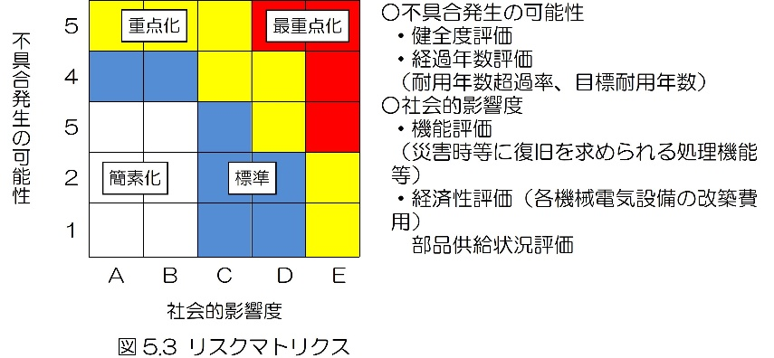
４.現計画の検証、課題抽出及び取組方針
資料４－１
Ⅰ．効率的・効果的な維持管理の推進
４－２ ⑫重点化指標・優先順位の考え方《下水設備》
【現計画の記載内容】
限られた資源（予算・人員）の中で、維持管理を適切かつ的確に行うため府民の安全を確保することを最優先とし、機械電気設備の特性や重要度などを踏まえ、不具合が発生した場合のリスク等に着目（特定・評価）し、機械電気設備毎の点検、補修、更新などの重点化指標（優先順位）を設定し、戦略的に維持管理を行う。
【検証】
Ａ：実施状況 〇
Ｂ：実施評価 〇
Ｃ：将来（10年後の運用） 〇
【課題】
・無し
【取組方針】
・無し

Slide 15
資料４－１
４.現計画の検証、課題抽出及び取組方針
Ⅰ．効率的・効果的な維持管理の推進
４－２ ⑬日常的な維持管理の着実な実践《下水設備》
【現計画の記載内容】
日常的な維持管理においては、機械電気設備を常に良好な状態に保つよう、状態を的確に把握し、不具合の早期発見、早期対応や緊急的・突発的な事案、苦情・要望事項等への迅速な対応、不法・不正行為の防止に努め、府民の安全・安心の確保はもとより、府民サービスの向上など、これらの取組を引き続き着実に実施する。
また、「劣化・損傷の原因を排除する」視点で、機械電気設備の適正利用や施設清掃などきめ細やかな維持管理作業等、機械電気設備の長寿命化に資する取組についても実践する。
これらの取組を着実に実践していくために機械電気設備の特性等を考慮し、創意工夫を凝らしながら適切に対応するとともにPDCAサイクルによる継続的なマネジメントを行っていく。以下に主な日常的維持管理業務の基本的な考え方を示す。
【検証】
Ａ：実施状況 〇
Ｂ：実施評価 〇
Ｃ：将来（10年後の運用） 〇
【課題】
・無し
【取組方針】
・無し

Slide 16
資料４－１
４.現計画の検証、課題抽出及び取組方針
Ⅰ．効率的・効果的な維持管理の推進
４－２ ⑭データの蓄積・活用・管理《下水設備》
【現計画の記載内容】
・蓄積された点検データについては、技術職員間の確実な情報伝達とあわせて、適切に維持管理に活かしていく。（図5.1-5 データ蓄積（活用）の目的 参照）
・点検データに関して、意思決定までの経過を蓄積し、点検した結果、判定結果、施策への反映状況などプロセスのシステム化を図る。
・同じ年代に作られた構造物は同じような劣化傾向にあることから、重要度が高い施設等で補修後のモニタリング（経過観察）を行った場合は、その他の同様な施設にも活用につなげていく。
・補修・補強等を実施する場合は、補修・補強の前後でその効果があったかどうか、さらには補修後の経過観察を目視などで行い、記録する。
・使用条件と劣化との因果関係を推測しやすくするため、点検データに施設の使用条件等を併せて記録する。
・データ管理は建設CALSを基本とするが、データ蓄積、活用に対応しがたい場合は市販ソフトを活用しつつ建設CALSに連携するなど、柔軟な運用を検討する。
【検証】
Ａ：実施状況 △
Ｂ：実施評価 △
Ｃ：将来（10年後の運用） △
【課題】
・点検データに基づいて設備の健全度を算出（定量化）できる
システムを導入しているが、点検時点の健全度の算出に
留まっており、データを十分に活用できていない。
【取組方針】
・各種計測値（振動値、絶縁抵抗値など）をもとに傾向管理を
行い、設備の劣化状況の判定に利用するなど、蓄積データの
活用を進める。

Slide 17
資料４－１
４.現計画の検証、課題抽出及び取組方針
Ⅰ．効率的・効果的な維持管理の推進
４－２ ⑮維持管理を見通した新設工事上の工夫《下水設備》
【現計画の記載内容】
ライフサイクルコスト縮減
長寿命化及び更新の計画、設計等の段階において、設計・建設費用が通常よりは高くなるとしても、機械電気設備の耐久性向上、運転経費削減、点検整備費削減を図ることにより、維持管理費用や更新費用を最小化するライフサイクルコスト縮減について検討する。
維持管理段階における長寿命化、運転経費削減に資する工夫
維持管理段階においても、長寿命化に資するアイデアや工夫はいろいろ考えられる。きめ細やかな補修や創意工夫により機械電気設備の劣化を防ぎ、又はグレードアップすることにより長寿命化につなげていく。
ライフサイクルコスト縮減案の共有及び標準
建設・更新時に配慮すべき事項の一つである「機種の選定」については、府の流域下水道における「標準機種」を定める。維持管理段階における工夫については、「メンテナンス工夫事例集」として都市整備部全体で共有する。（下水分野以外の事例も含む）また、下水処理場に特化した省エネ対策については情報共有し、取組展開を図る。
【検証】
Ａ：実施状況 〇
Ｂ：実施評価 〇
Ｃ：将来（10年後の運用） 〇
【課題】
・無し
【取組方針】
・無し

Slide 18
４.現計画の検証、課題抽出及び取組方針
資料４－１
Ⅰ．効率的・効果的な維持管理の推進
４－２ ⑯新たな技術、材料、工法の活用と促進策《下水設備》
【現計画の記載内容】
下水道分野においては機械電気設備だけでなく、管渠、水槽等土木構造物に関する技術の進歩が顕著であるため、建設や更新時には最新技術導入の検討が必須である。しかしながら事業の性質上、信頼性確保が最優先であるため、新技術の採用フローは以下に示すものを基本とする。
【検証】
Ａ：実施状況 〇
Ｂ：実施評価 〇
Ｃ：将来（10年後の運用） 〇
【課題】
・無し
【取組方針】
・無し

Slide 19
４.現計画の検証、課題抽出及び取組方針
資料４－１
Ⅱ．持続可能な維持管理の仕組みづくり
４－２ ⑰人材の育成と確保、技術力の向上と継承《下水設備》
【現計画の記載内容】
大阪府技術職員には、施設の管理者として、現場の最前線に立ち、施設を良好に保つとともに不具合をいち早く察知、対処するなど府民の安全を確保する責務を果たすことや効率的・効果的に維持管理を進めていく上で、専門的な知識を備え、豊富な現場経験と一定の技術的知見などに基づいた適切な評価・判断を行うことができる高度な施設管理のマネジメント力が必要である。そのため、技術職員の人材育成及び確保、技術力の向上と蓄積された技術の継承ができる持続可能な仕組みの構築を目指す。
【検証】
Ａ：実施状況 〇
Ｂ：実施評価 〇
Ｃ：将来（10年後の運用） △
【課題】
・職員が減少し、個人が担う業務量が増えることが懸念され、
技術の継承に必要な時間が十分に確保できない。
【取組方針】
・『具体的な取組内容』を継続し技術力を維持しつつ、
デジタル技術の活用（※）による省力化やＰＰＰ（官民連
携）事業などの民間事業者への包括管理委託の実施・拡大
により、必要な時間の確保を行う。
※別途、「第１回審議会 委員からの意見」にて整理

Slide 20
資料４－１
４.現計画の検証、課題抽出及び取組方針
Ⅱ．持続可能な維持管理の仕組みづくり
４－２ ⑱入札契約制度の改善《下水設備》
【現計画の記載内容】
機械電気設備は、これらが稼働してはじめてその機能を発揮するものであり、いつでも稼働できる状態に保つような維持管理が必要である。そのためには、効率的・効果的な維持管理を持続して行える実施体制が重要であり、維持管理業務の一部を外部委託して行う。
また、機械電気設備の点検では点検項目を予め定めていたとしても、実際に点検を行う者により、点検に対する視点（基準）が変わることがあり、点検履歴の適切な評価を行えないことが想定される。そのため、点検業務の継続性を考慮した仕組みも必要である。
したがって、機械電気設備における維持管理業務では、業務内容等に合わせた実施体制を整理した上で、高度な技術、特殊な技術が必要な業務には特定する企業と随意契約を行うなど、外部委託する場合の契約手法について検討する。
【検証】
Ａ：実施状況 〇
Ｂ：実施評価 〇
Ｃ：将来（10年後の運用） 〇
【課題】
・無し
【取組方針】
・無し

Slide 21
４.現計画の検証、課題抽出及び取組方針
資料４－１
４－３ 現計画における課題 《下水設備》
◆検証結果に基づく課題と取組方針
NO. | 項 目 | 課 題 | 取組方針
⑥ | 健全度評価基準および健全度判定要領 | 機械設備において、設備単位での健全度の定義が明確になっていない。 | 「ストックマネジメント手法を踏まえた下水道長寿命化計画策定に関する手引き（案）」（平成25年9月、国土交通省水管理・国土保全局下水道部）P.103に示される設備単位の健全度の定義の例の表現を採用し、明記する。
⑩ | 改築において考慮すべき視点と改築判定フロー | 判定フローは小分類単位での更新・改築を前提としたものになっているが、中分類単位などの設備群で更新・改築を行う方が効率的・経済的な場合もある。 | 中分類単位などの設備群での更新・改築の判定に至るフローを追加する。
⑪ | 種々の観点からの機械電気設備の寿命 | 同じ設備分類内で、寿命が異なるものが存在するが、類似設備の年数設定を参考に管理をしているものがある。 | 設備分類を細分化、追加することで、より適切な目標寿命の設定を行うなど、更に効率的・効果的な維持管理を目指す。
⑭ | データの蓄積・活用・管理 | 点検データに基づいて設備の健全度を算出（定量化）できるシステムを導入しているが、点検時点の健全度の算出に留まっており、データを十分に活用できていない。 | 各種計測値（振動値、絶縁抵抗値など）をもとに傾向管理を行い、設備の劣化状況の判定に利用するなど、蓄積データの活用を進める。
⑰ | 人材の育成と確保、技術力の向上と継承 | 職員が減少し、個人が担う業務量が増えることが懸念され、技術の継承に必要な時間が十分に確保できない。 | 『具体的な取組内容』を継続し技術力を維持しつつ、デジタル技術の活用（※）による省力化やＰＰＰ（官民連携）事業などの民間事業者への包括管理委託の実施・拡大により、必要な時間の確保を行う。 ※別途、「第１回審議会 委員からの意見」にて整理

